Slide 1
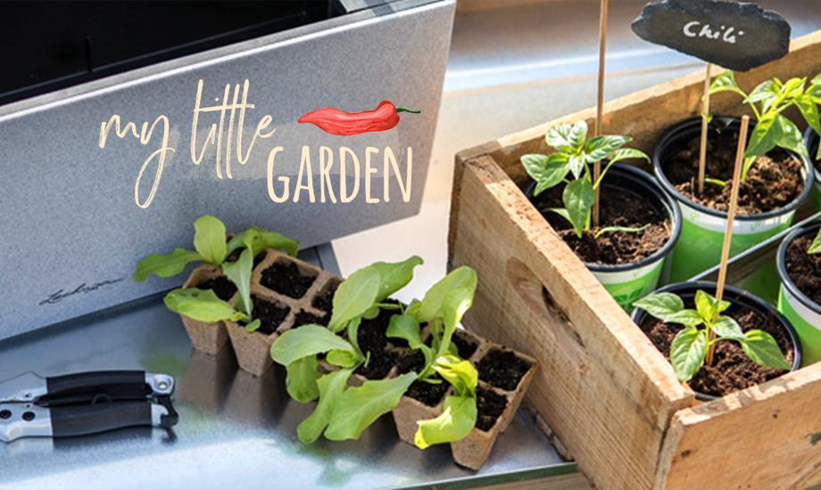
Bedenkt toepassingen voor producten

Slide 2
Marketing
Aan alles wat mensen doen, liggen behoeften ten grondslag.
Als je gaat begrijpen wat iemands behoefte is, kun je misschien iets verkopen.
Marketing is uitgaan van de behoeften van de klanten, de markt.
Filmpje; Ik vertrek Bonaire
Notes:
Filmpje; Ik vertrek Bonaire. Wat hebben deze twee mensen niet onderzocht?

Slide 3
Vragen Marketing;
Welke groep mensen?
Welk product?
Welke plek?
Op welke manier maak ik mijn product bekend; promotie?
Welke prijs?

Slide 4
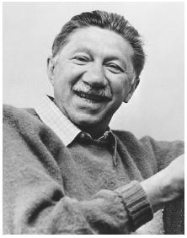
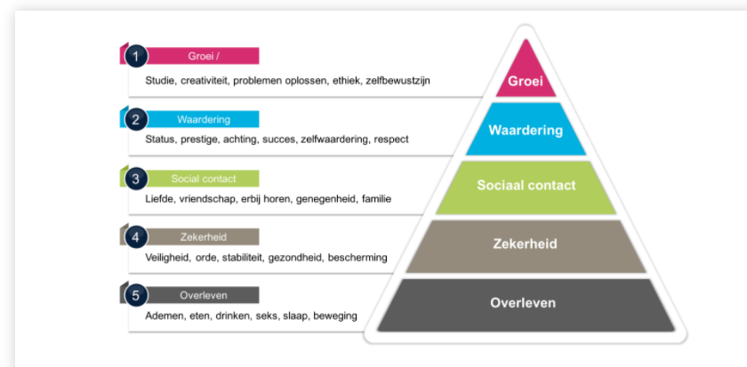
Behoeften begrijpen
Piramide van Maslow (1954)

Slide 5
Opdracht
Schrijf iets op wat je gisteren hebt gedaan.
Welke behoefte had je toen je dat deed?
Schrijf op met welke behoefte je hier zit.

Slide 6
Belangrijk
Alle aankoopbeslissingen in elke markt worden voornamelijk ingegeven door de ervaringen van de klant met het product.
Het succes van elke onderneming is afhankelijk van wat de klanten doen.

Slide 7
Essentie van Marketing
Het enige dat klanten interesseert, zijn hun eigen behoeften en wensen.
Op de een of andere manier moet je hen ervan overtuigen dat het kopen, gebruiken en opnieuw kopen van jouw product in hun eigen belang is.

Slide 8
Marketing
Wat is jouw doelgroep?
Waar richten jullie je op?
Waar vind je de klant?
Hoe benader je deze?

Slide 9
Opdracht
Je krijgt een turfpotje en wat zaden
Ga zaaien…

Slide 10
Herhaling → Hoe vermeerderen we planten?
Generatief → doormiddel van zaad (geslachtelijk)
Vegetatief → doormiddel van delen van de plant (ongeslachtelijk)

Slide 11
Generatief vermeerderen
Vermeerdering door middel van zaad heet generatieve vermeerdering. Gezaaide planten, zaailingen, bezitten eigenschappen van zowel de moederplant als de vaderplant. Zaailingen vertonen dan ook onderlinge verschillen, omdat ze niet allemaal precies dezelfde erfelijke eigenschappen hebben.
Gezaaide planten worden gebruikt in plantsoenen en in landschappelijke gebieden, omdat onderlinge verschillen hier juist gewenst zijn vanwege het natuurlijke karakter. Zaaien gebeurt voornamelijk bij bos- en haagplantsoen, vaste planten, coniferen en rozen.

Slide 12
Zaaien
Breedwerpig
Op rijen
Volle grond of zaaibak ? Voordelen?

Slide 13
Bij vegetatieve vermeerdering blijven de eigenschappen van de moederplant behouden. Rassen en cultuurvariëteiten komen niet soortecht terug uit zaad. Dit wil zeggen dat specifieke eigenschappen van een cultuurvariëteit bij zaaien verloren gaan en niet meer terug te vinden zijn in de nakomelingen.

Slide 14
Vervolg opdracht
Doel → Bedenkt toepassingen voor producten en voert dit uit.
Zoek de nodige informatie op over het product (wat is het belang voor de klant?).
Vul 4 P’s (Product, Plaats, Promotie, Prijs) over dit product!
Maak een label voor aan je product.

Slide 15
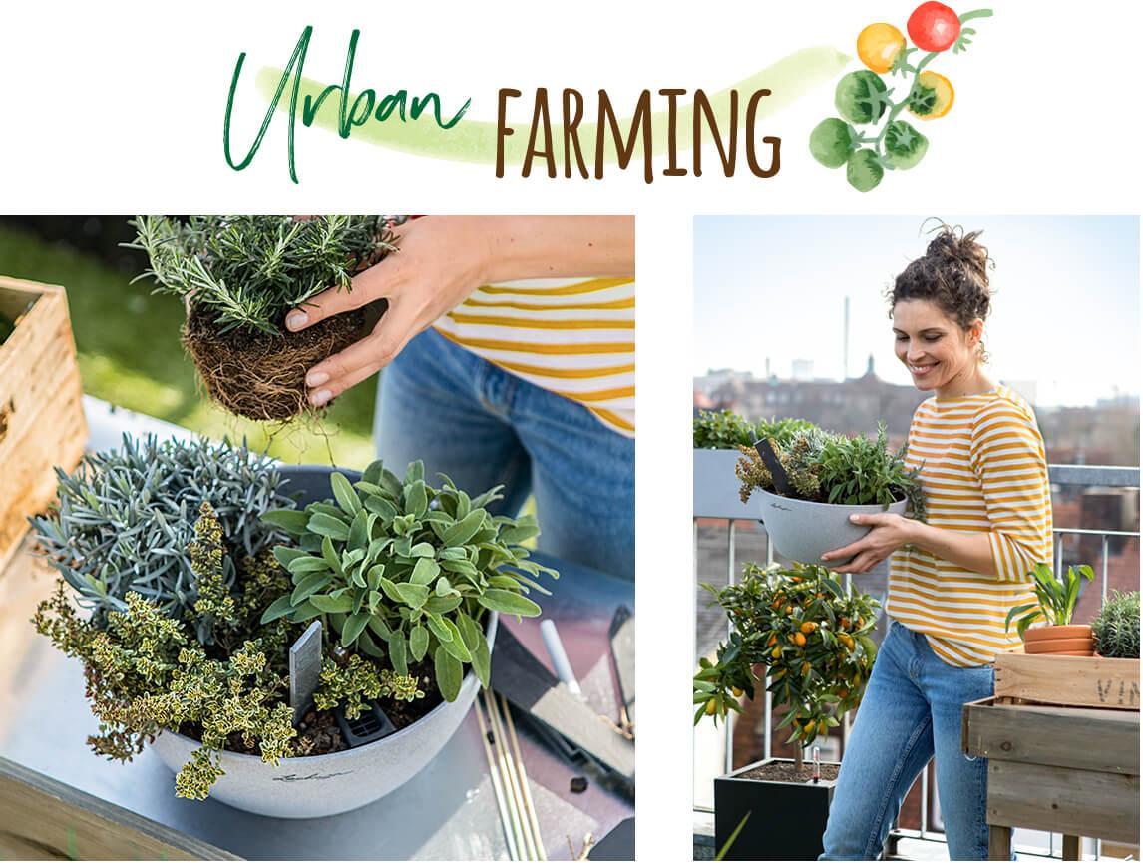
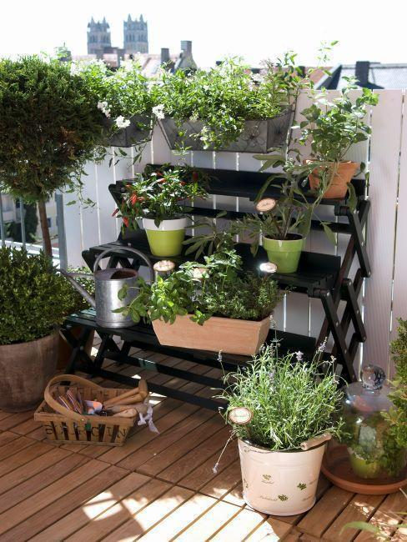

Slide 16
Opdracht
Plantenkennis
Bekijk het filmpje en beantwoord de vragen.

